Slide 1
মোঃনাজমুল হক(শামীম),থুপসারা সেলিমীয়া দাখিল মাদরাসা,
কালাই,জয়পুরহাট।
ক্লাসে
সবাই
কে
ধন্য
বাদ
ক্লাসে
সবাই
কে
ধন্য
বাদ
সব্বাইকে
এক
গুচ্ছ
ফুলের
শুভেচ্ছা
মোঃনাজমুল হক(শামীম),থুপসারা সেলিমীয়া দাখিল মাদরাসা,কালাই,জয়পুরহাট।

Slide 2
মোঃনাজমুল হক(শামীম),থুপসারা সেলিমীয়া দাখিল মাদরাসা,কালাই,জয়পুরহাট।
ক্লাসে
সবাই
কে
ধন্য
বাদ
ক্লাসে
সবাই
কে
ধন্য
বাদ
শ্রেণি- নবম-দশম
বিষয়- রসায়ন
অধ্যায়-নবম
সময়ঃ ৪০ মিনিট।
মোঃনাজমুল হক(শামীম),থুপসারা সেলিমীয়া দাখিল মাদরাসা,কালাই,জয়পুরহাট।

Slide 3
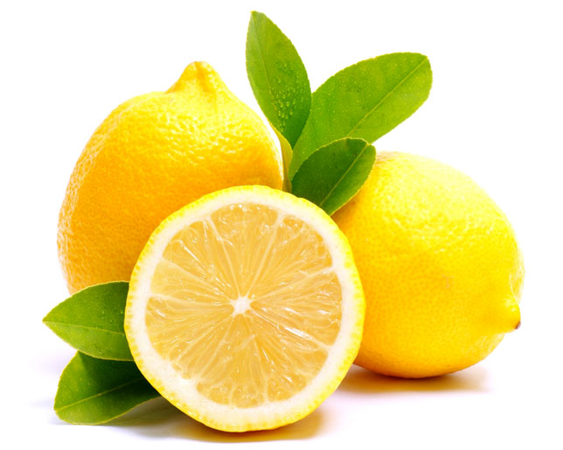
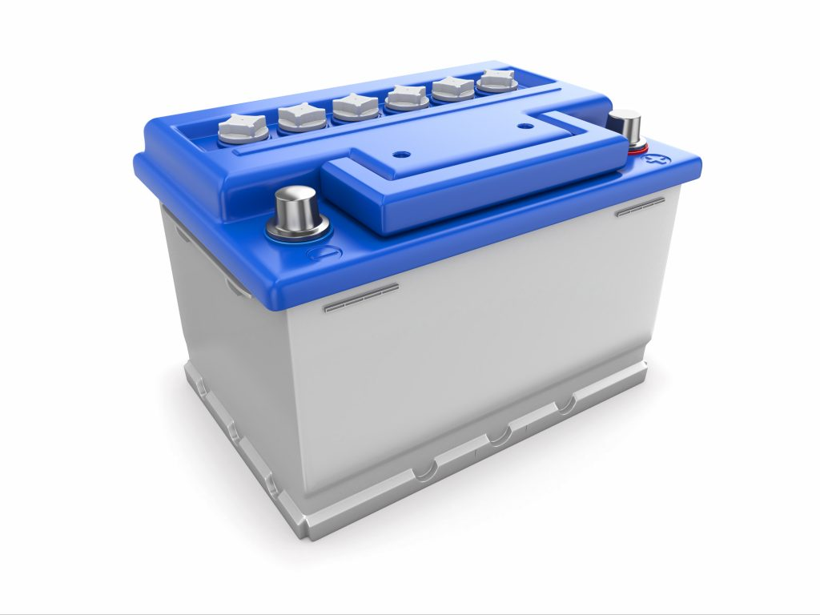
মোঃনাজমুল হক(শামীম),থুপসারা সেলিমীয়া দাখিল মাদরাসা,কালাই,জয়পুরহাট।
ক্লাসে
সবাই
কে
ধন্য
বাদ
ক্লাসে
সবাই
কে
ধন্য
বাদ
নিচের ছবিগুলো লক্ষ কর
কমলা
ব্যাটারি
এদের মধ্যে কোন সম্পর্ক রয়েছে কী?
মোঃনাজমুল হক(শামীম),থুপসারা সেলিমীয়া দাখিল মাদরাসা,কালাই,জয়পুরহাট।

Slide 4
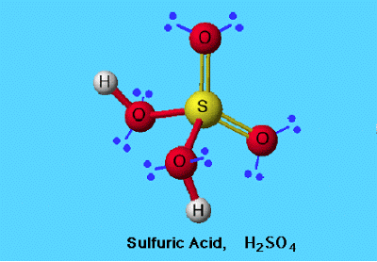
মোঃনাজমুল হক(শামীম),থুপসারা সেলিমীয়া দাখিল মাদরাসা,কালাই,জয়পুরহাট।
ক্লাসে
সবাই
কে
ধন্য
বাদ
ক্লাসে
সবাই
কে
ধন্য
বাদ
এসিড
মোঃনাজমুল হক(শামীম),থুপসারা সেলিমীয়া দাখিল মাদরাসা,কালাই,জয়পুরহাট।

Slide 5
মোঃনাজমুল হক(শামীম),থুপসারা সেলিমীয়া দাখিল মাদরাসা,কালাই,জয়পুরহাট।
ক্লাসে
সবাই
কে
ধন্য
বাদ
ক্লাসে
সবাই
কে
ধন্য
বাদ
পাঠ শেষে তোমরা যা শিখবে-
* এসিড কী বলতে পারবে।
* এসিডের গাঠনিক সংকেত ব্যাখ্যা করতে পারবে।
* এসিডের ধর্ম বিশ্লেষণ করতে পারবে।
মোঃনাজমুল হক(শামীম),থুপসারা সেলিমীয়া দাখিল মাদরাসা,কালাই,জয়পুরহাট।

Slide 6
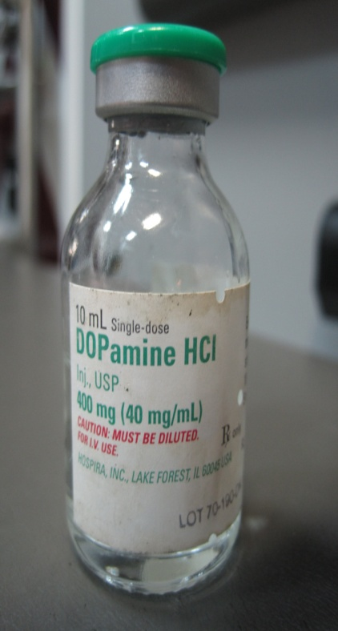
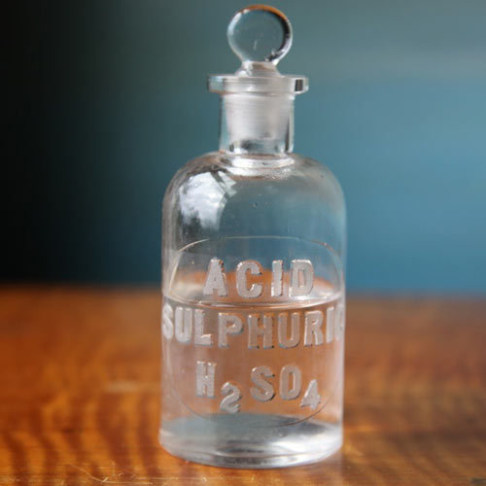
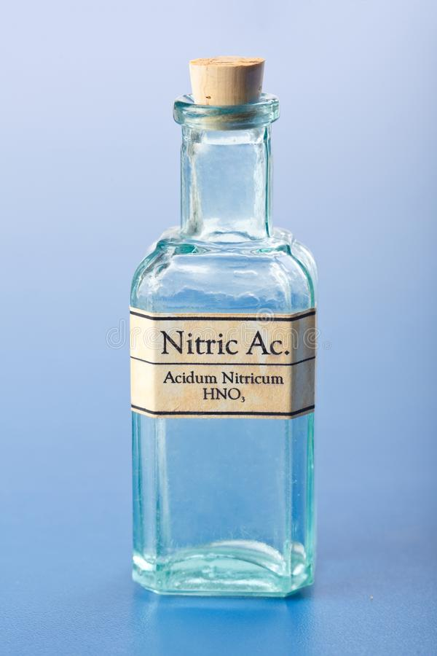
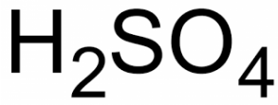
মোঃনাজমুল হক(শামীম),থুপসারা সেলিমীয়া দাখিল মাদরাসা,কালাই,জয়পুরহাট।
ক্লাসে
সবাই
কে
ধন্য
বাদ
ক্লাসে
সবাই
কে
ধন্য
বাদ
নিচের যৌগটির নাম কী বলতে পার ?
মোঃনাজমুল হক(শামীম),থুপসারা সেলিমীয়া দাখিল মাদরাসা,কালাই,জয়পুরহাট।

Slide 7
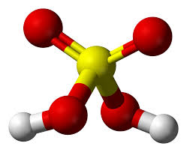
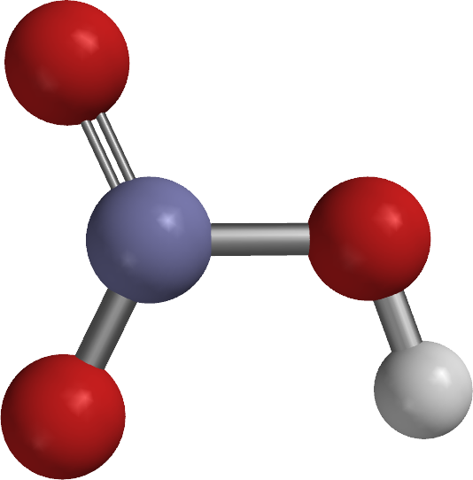
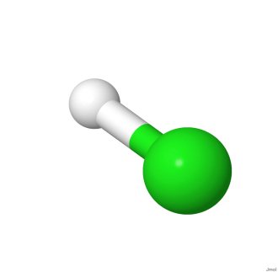
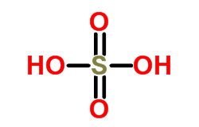
মোঃনাজমুল হক(শামীম),থুপসারা সেলিমীয়া দাখিল মাদরাসা,কালাই,জয়পুরহাট।
ক্লাসে
সবাই
কে
ধন্য
বাদ
ক্লাসে
সবাই
কে
ধন্য
বাদ
সংকেতগুলি কিসের বলতে পার
গাঠনিক সংকেত
হাইড্রোক্লোরিক এসিড
নাইট্রিক এসিড
সালফিউরিক এসিড
মোঃনাজমুল হক(শামীম),থুপসারা সেলিমীয়া দাখিল মাদরাসা,কালাই,জয়পুরহাট।

Slide 8
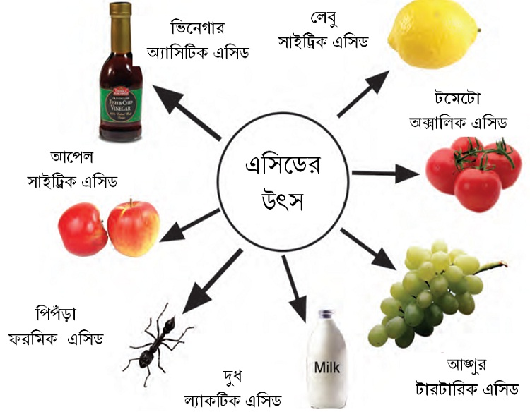
মোঃনাজমুল হক(শামীম),থুপসারা সেলিমীয়া দাখিল মাদরাসা,কালাই,জয়পুরহাট।
ক্লাসে
সবাই
কে
ধন্য
বাদ
ক্লাসে
সবাই
কে
ধন্য
বাদ
এসো আমরা এসিডের উৎসগুলি জেনে নেই
মোঃনাজমুল হক(শামীম),থুপসারা সেলিমীয়া দাখিল মাদরাসা,কালাই,জয়পুরহাট।

Slide 9
একক কাজ ৫মিনিট
মোঃনাজমুল হক(শামীম),থুপসারা সেলিমীয়া দাখিল মাদরাসা,কালাই,জয়পুরহাট।
ক্লাসে
সবাই
কে
ধন্য
বাদ
ক্লাসে
সবাই
কে
ধন্য
বাদ
উপরের যৌগটির সংজ্ঞা লিখ।
মোঃনাজমুল হক(শামীম),থুপসারা সেলিমীয়া দাখিল মাদরাসা,কালাই,জয়পুরহাট।

Slide 10
মোঃনাজমুল হক(শামীম),থুপসারা সেলিমীয়া দাখিল মাদরাসা,কালাই,জয়পুরহাট।
ক্লাসে
সবাই
কে
ধন্য
বাদ
ক্লাসে
সবাই
কে
ধন্য
বাদ
এসো আমরা সবল এসিড গুলির নাম জেনে নেই
H₂SO₄ - সালফিউরিক এসিড
HCl - হাইড্রোক্লোরিক এসিড
HClO₄ - পারক্লোরিক এসিড
HNO₃ - নাইট্রিক এসিড
মোঃনাজমুল হক(শামীম),থুপসারা সেলিমীয়া দাখিল মাদরাসা,কালাই,জয়পুরহাট।

Slide 11
মোঃনাজমুল হক(শামীম),থুপসারা সেলিমীয়া দাখিল মাদরাসা,কালাই,জয়পুরহাট।
ক্লাসে
সবাই
কে
ধন্য
বাদ
ক্লাসে
সবাই
কে
ধন্য
বাদ
এসো আমরা দূর্বল এসিডগুলির নাম জেনে নেই
HOOC-COOH = অক্সালিক এসিড
CH₃COOH= অ্যাসিটিক এসিড
প্রসাধনী সামগ্রী
ভিনেগার
মোঃনাজমুল হক(শামীম),থুপসারা সেলিমীয়া দাখিল মাদরাসা,কালাই,জয়পুরহাট।

Slide 12
মোঃনাজমুল হক(শামীম),থুপসারা সেলিমীয়া দাখিল মাদরাসা,কালাই,জয়পুরহাট।
ক্লাসে
সবাই
কে
ধন্য
বাদ
ক্লাসে
সবাই
কে
ধন্য
বাদ
জোড়ায় কাজ ৬ মিনিট
ভিনেগার
উপরের চিত্র দুইটির মধ্যে পার্থক্য লিখ।
মোঃনাজমুল হক(শামীম),থুপসারা সেলিমীয়া দাখিল মাদরাসা,কালাই,জয়পুরহাট।

Slide 13
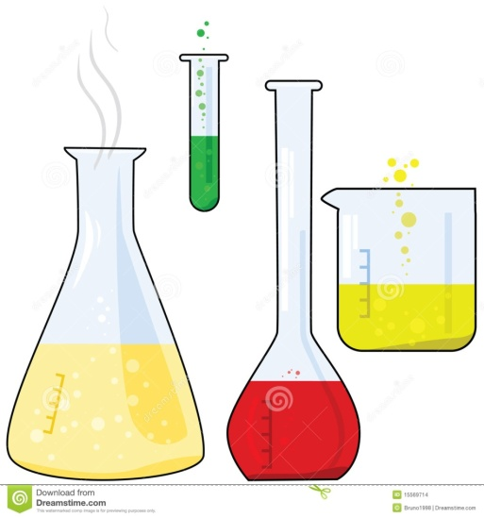
Zn + 2HCl = ZnCl₂ + H₂
মোঃনাজমুল হক(শামীম),থুপসারা সেলিমীয়া দাখিল মাদরাসা,কালাই,জয়পুরহাট।
ক্লাসে
সবাই
কে
ধন্য
বাদ
ক্লাসে
সবাই
কে
ধন্য
বাদ
ক্ষারীয় মূলকের সাথে এসিডের বিক্রিয়া
Ca + H₂SO₄ = CaSO₄ + H₂
মোঃনাজমুল হক(শামীম),থুপসারা সেলিমীয়া দাখিল মাদরাসা,কালাই,জয়পুরহাট।

Slide 14
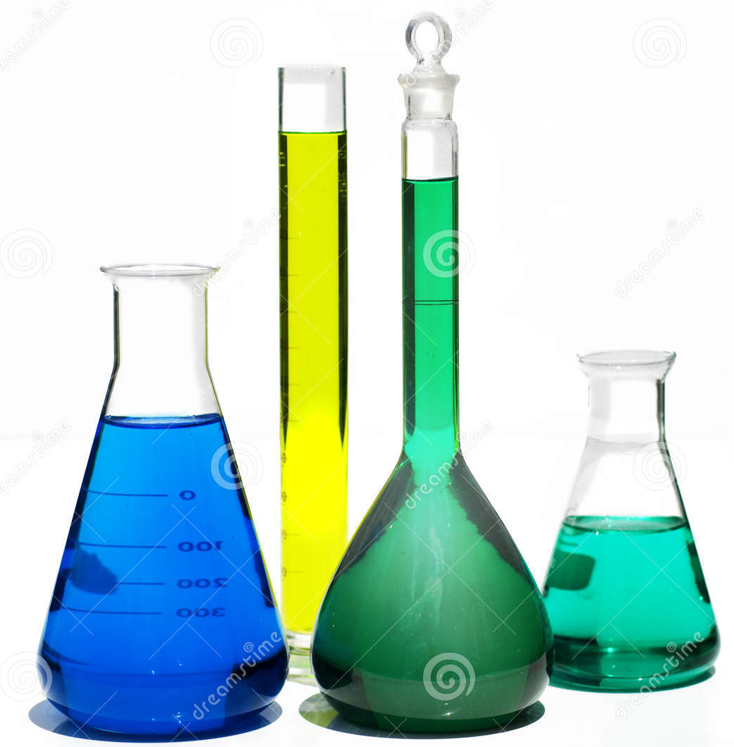
মোঃনাজমুল হক(শামীম),থুপসারা সেলিমীয়া দাখিল মাদরাসা,কালাই,জয়পুরহাট।
ক্লাসে
সবাই
কে
ধন্য
বাদ
ক্লাসে
সবাই
কে
ধন্য
বাদ
ক্ষারীয় লবনের সাথে এসিডের বিক্রিয়া
Na₂CO₃ + 2HCl = 2NaCl +H₂O +CO₂
মোঃনাজমুল হক(শামীম),থুপসারা সেলিমীয়া দাখিল মাদরাসা,কালাই,জয়পুরহাট।

Slide 15
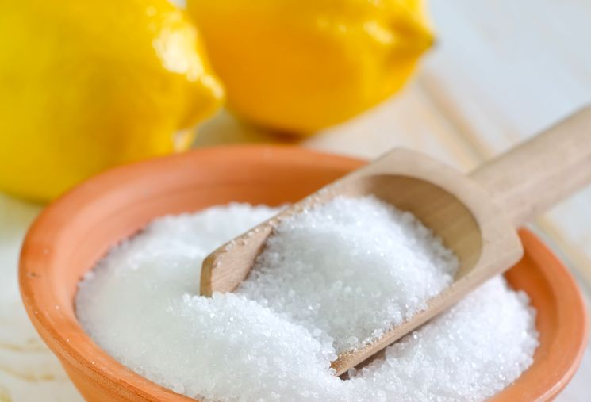
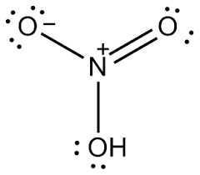
মোঃনাজমুল হক(শামীম),থুপসারা সেলিমীয়া দাখিল মাদরাসা,কালাই,জয়পুরহাট।
ক্লাসে
সবাই
কে
ধন্য
বাদ
ক্লাসে
সবাই
কে
ধন্য
বাদ
দলগত কাজ ১০ মিনিট
উপেরর যৌগ গুলির ধর্ম লিখ
মোঃনাজমুল হক(শামীম),থুপসারা সেলিমীয়া দাখিল মাদরাসা,কালাই,জয়পুরহাট।

Slide 16
মোঃনাজমুল হক(শামীম),থুপসারা সেলিমীয়া দাখিল মাদরাসা,কালাই,জয়পুরহাট।
ক্লাসে
সবাই
কে
ধন্য
বাদ
ক্লাসে
সবাই
কে
ধন্য
বাদ
মূল্যায়ন
বীকারটিতে H₂SO₄
কনিক্যাল ফ্লাক্সে NaOH
* লেবুতে কোন এসিড থাকে?
* H₂SO₄ কে সবল এসিড বলা হয় কেন?
* বীকারের যৌগটির ধর্মসমূহ লিখ।
* উপরের চিত্রের যৌগদ্বয়কে একত্রে মিশালে কী ঘটবে লিখ।
মোঃনাজমুল হক(শামীম),থুপসারা সেলিমীয়া দাখিল মাদরাসা,কালাই,জয়পুরহাট।

Slide 17
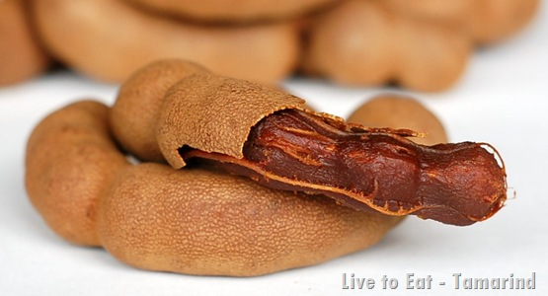
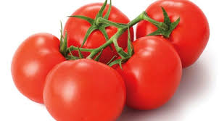
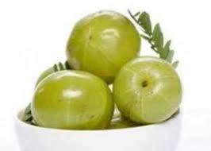
মোঃনাজমুল হক(শামীম),থুপসারা সেলিমীয়া দাখিল মাদরাসা,কালাই,জয়পুরহাট।
ক্লাসে
সবাই
কে
ধন্য
বাদ
ক্লাসে
সবাই
কে
ধন্য
বাদ
বাড়ীর কাজ
ফল থেকে প্রাপ্ত এসিডের তালিকা তৈরি কর ।
মোঃনাজমুল হক(শামীম),থুপসারা সেলিমীয়া দাখিল মাদরাসা,কালাই,জয়পুরহাট।

Slide 18
মোঃনাজমুল হক(শামীম),থুপসারা সেলিমীয়া দাখিল মাদরাসা,কালাই,জয়পুরহাট।
ক্লাসে
সবাই
কে
ধন্য
বাদ
ক্লাসে
সবাই
কে
ধন্য
বাদ
মোঃ নাজমুল হক (শামীম)
বিএসসি,বিএড,এমএ,এমএড
সহকারি শিক্ষক
থুপসারা সেলিমীয়া দাখিল মাদরাসা, কালাই, জয়পুরহাট।
মোবাইল নং ০১৭২১৭০৭৪৫৫, ০১৮৭১৭২১০৮৫
ইমেইল- atnazmul81@gmail.com
Facebook- Nazmul Haque Shamim
Youtube channel: Nazmul Haque
মোঃনাজমুল হক(শামীম),থুপসারা সেলিমীয়া দাখিল মাদরাসা,কালাই,জয়পুরহাট।

Slide 19
ক্লাসে
সবাই
কে
ধন্য
বাদ
মোঃনাজমুল হক(শামীম),থুপসারা সেলিমীয়া দাখিল মাদরাসা,কালাই,জয়পুরহাট।
ক্লাসে
সবাই
কে
ধন্য
বাদ
সব্বাইকে
অনেক
অনেক
ধন্যবাদ[ []
মোঃনাজমুল হক(শামীম),থুপসারা সেলিমীয়া দাখিল মাদরাসা,কালাই,জয়পুরহাট।

